Slide 1
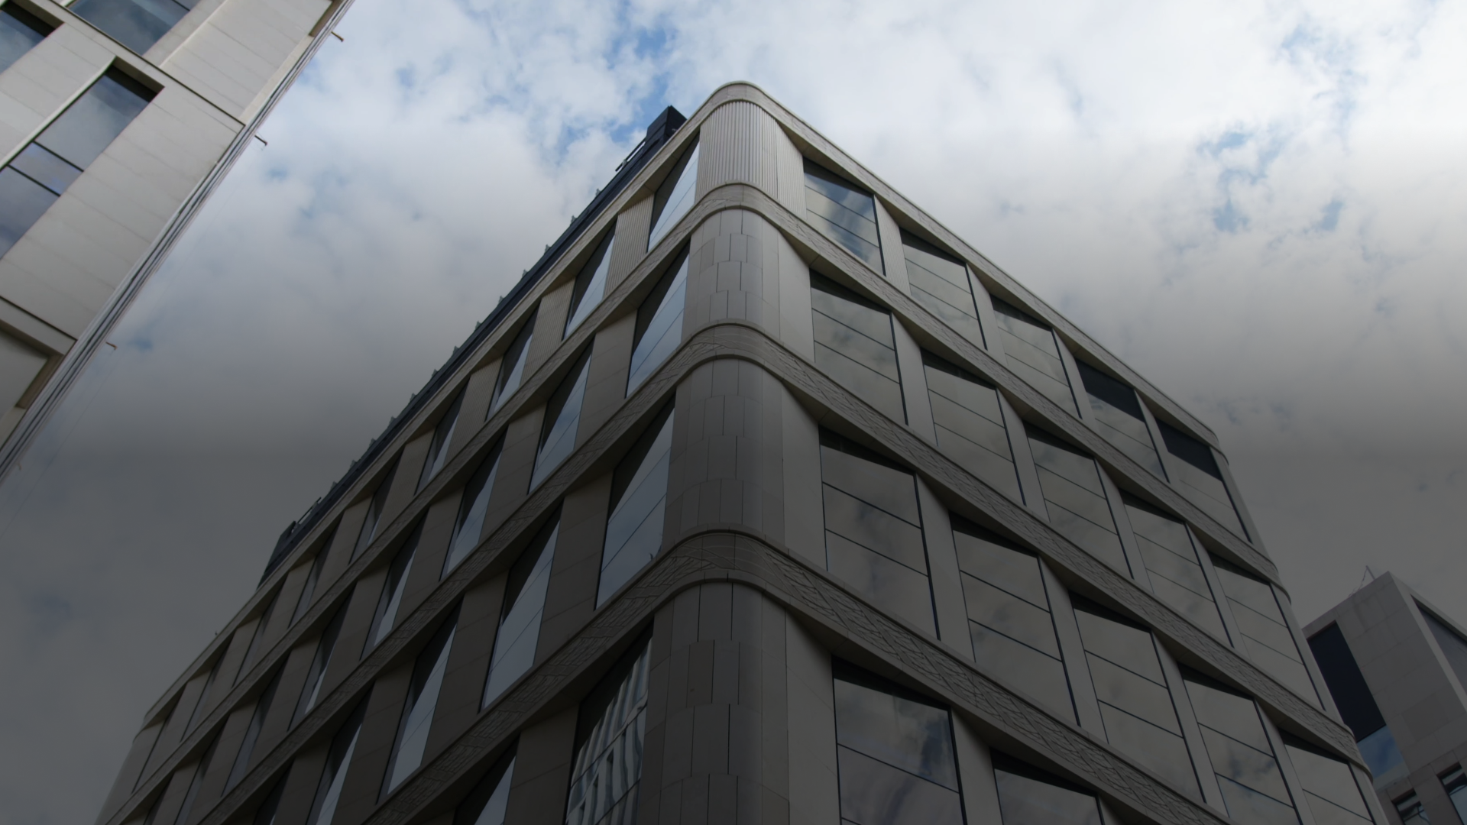

ЛУЧШИЕ
РЕШЕНИЯ ДЛЯ КАЖДОГО
Агентство недвижимости «Парадайс»

Slide 2
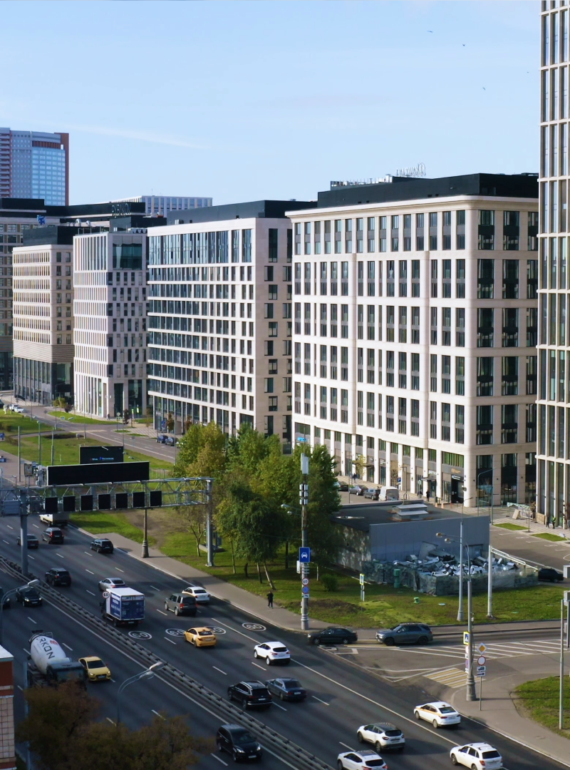

Агентство недвижимости «Парадайс» – это команда профессионалов, которая понимает потребности своих клиентов.
В любом вопросе, связанном с недвижимостью,
мы найдем индивидуальное решение
и достигнем цели!

Slide 3




Более 12 лет представляем интересы наших клиентов, обеспечивая самые выгодные и комфортные условия сделки
С нами клиенты реализуют свою цель с недвижимостью безопасно и эффективно, – каждый член команды «Парадайс» обладает высоким уровнем профессионализма в своей сфере, а также несёт полную ответственность за каждый этап сделки.

Slide 4
100% успешного результата, которого мы достигаем для наших клиентове
25%
25%
25%
25%
Надежные партнеры
Полная ответственность
«Держим руку на пульсе»
Уникальный подход
Работаем только с лидерами финансового и строительного рынка России
Обеспечиваем юридическую безопасность сделки и комфорт клиента на всех её этапах
В курсе последних изменений в сфере недвижимости, формируем актуальные прогнозы итогов сделки
Учитываем все нюансы и детали, основываемся на потребностях клиентов, чтобы эффективно реализовать цель с недвижимостью

Slide 5

Мы имеем широкую базу объектов
и предлагаем полный спектр услуг:
Продажа и покупка недвижимости
Трейд-ин
Квартиры
Инвестирование
Новостройки
Юридические услуги в сфере недвижимости
Аренда недвижимости
Помощь в одобрении ипотеки
Загородная недвижимость
Продажа и покупка недвижимости
Сотрудничая с «Парадайс», клиент реализует свой запрос с максимальной выгодой в обозначенные сроки.

Slide 6


Как мы работаем
01
На консультации специалист «Парадайс» дает исчерпывающую информацию по запросу клиента с учётом всех нюансов
и озвучивает первичный прогноз по будущей сделке
02
Далее мы проводим аналитику рынка и формулируем актуальные прогнозы итогов сделки
03
Следующий шаг – заключение договора, который является гарантом результата, и сразу начинаем активную работу:
Разрабатываем стратегию: купли, продажи, инвестирования или комбинированный вариант
Реализуем съёмку объекта, размещаем его на рекламных площадках или подбираем варианты недвижимости, совпадающие с желаниями и целями клиентами
Ведем подготовку к сделке: готовим полный пакет документов, ведем переговоры – добиваемся выгодных для клиента условий
04
Подключаем партнёрские скидки и предложения, проверяем документы и участников сделки на юридическую безопасность.
05
Завершаем сделку только тогда, когда клиента полностью устраивают условия её реализации. Оплата наших услуг производится по факту выполненной работы.

Slide 7

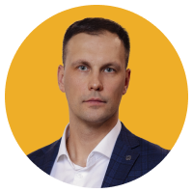
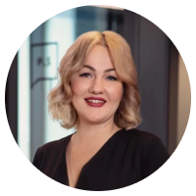
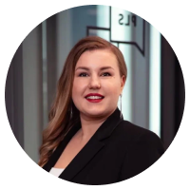

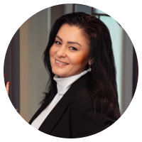
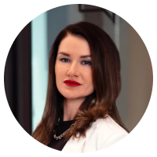
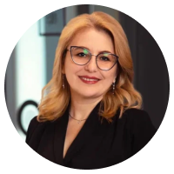
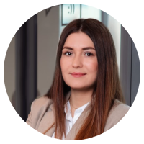
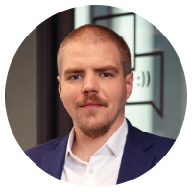

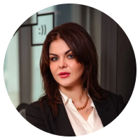
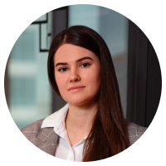
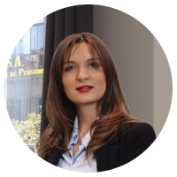
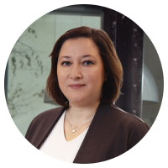
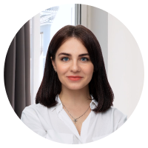
Команда «Парадайс»
Наши специалисты глубоко прорабатывают запросы клиентов, выявляют их истинные причины и находят лучшее индивидуальное решение

Slide 8
Почему стоит работать с нами
01
02
03
Команда «Парадайс» состоит из опытных профессионалов, которые постоянно повышают свою квалификацию, держат ориентацию на качество и предоставляют высококлассный сервис.
Клиентоориентированность, достижение высоких результатов в работе, успехи в обучении и умелое применение полученных знаний на практике – то, что высоко ценят в агентстве.
Внутри коллектива мы заботимся не только о профессиональном развитии каждого сотрудника, но и о его личностном росте, комфорте и мотивации, чтобы достигаемые результаты превзошли все ожидания!

Slide 9

Давайте сотрудничать!
Мы всегда на связи и рады новым предложениям.
Офис в Москве
Офис в Зеленограде
Адрес
Москва, Ленинградский проспект, д. 36, стр. 11,
БЦ Sok Рыбаков Тауэр, этаж 3, офис 324
Адрес
Зеленоград, ул. Гоголя д. 2, этаж 4, офис 411
Телефон
+7 499 731-7-731
Телефон
+7 499 731-7-731
Email
office@paradise-nedvizhimost.ru
Email
office@paradise-nedvizhimost.ru
Сайт
https://paradase.ru
Сайт
https://paradase.ru

Slide 10


